Slide 1
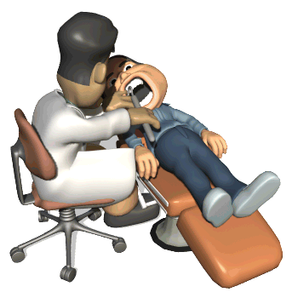
El Dentista

Slide 2
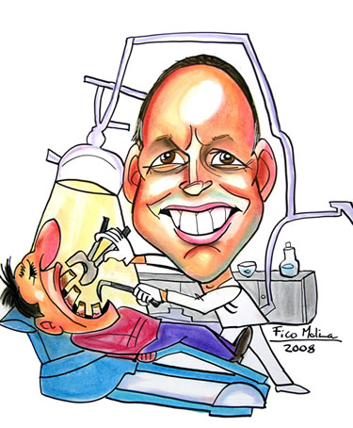
El dentista le explica a un hombre que tiene que extraerle una muela para lo cual tiene que anestesiarlo. Cuando comienza a preparar la jeringa el hombre lo interrumpe:
-Nada de agujas, me dan pánico las agujas...

Slide 3
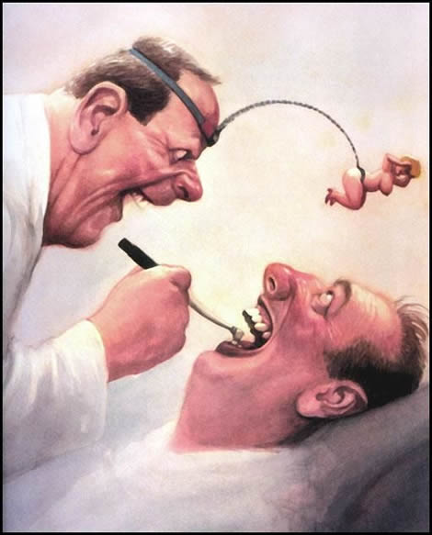

-Bueno, dice el dentista, vamos a anestesiar con un poco de gas...
-No doctor... no soporto tener la máscara de gas en la cara...

Slide 4
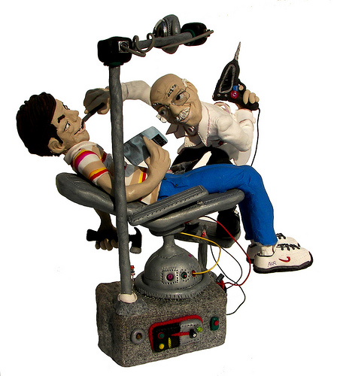
El dentista trae una pastilla y se la da al paciente, quien se la toma sin protestar
-Con las pastillas no hay problemas... ¿que es lo que acabo de tomar?

Slide 5
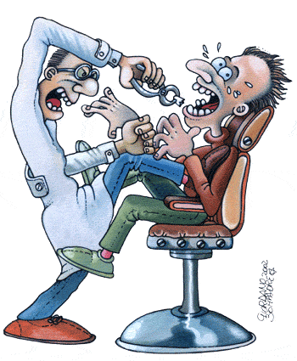
-Viagra... -dice el dentista.
-¿Viagra?... ¿para qué me dio viagra?
-Para que tenga de donde agarrarse mientras le saco la muela sin anestesia.

Slide 6
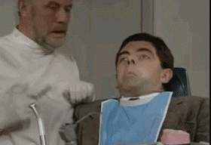
Francisco del Olmo-Jazmín

Slide 7



Accede a la sección que desees desde aquí:
Propia Creación
De la Red
Dedicatorias | Eróticos | Fechas Especiales
Graciosos | Historia y Arte | Lugares
Naturaleza y Ciencias | Política | Reflexión
Salud | Románticos | Religiosos
Dedicatorias | Eróticos | Fechas Especiales
Graciosos | Historia y Arte | Lugares
Naturaleza y Ciencias | Política | Reflexión
Salud | Románticos | Religiosos
Si deseas recibir pps periódicamente en tu correo electrónico subscríbete aquí:

